Slide 1
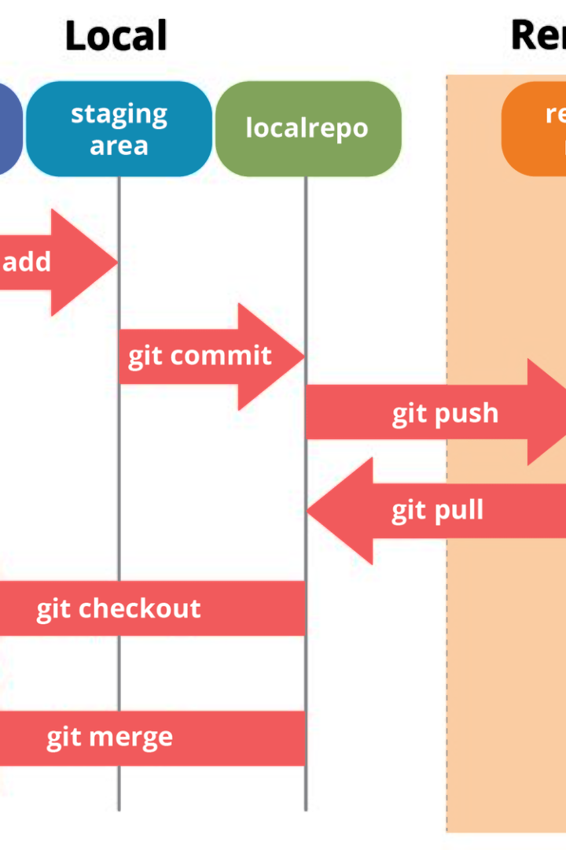

Curso de Versionamiento de Software con Git y Github
¡Bienvenidos al curso de Versionamiento de Software con Git y Github! En esta presentación, el instructor Willans Junes compartirá sus conocimientos sobre Git y cómo utilizarlo correctamente en tus proyectos.
WJ
by Willans Junes Pereira

Slide 2
Breve Presentación del Instructor: Willans Junes
Quién es Willans Junes
Experiencia en Versionamiento de Software con Git y Github
Willans Junes es un experto en versionamiento de software con Git y Github con años de experiencia trabajando en proyectos de desarrollo.
Willans ha trabajado en diversas empresas y organizaciones, implementando Git y Github para optimizar el ciclo de desarrollo de software.

Slide 3

Creación de Perfil en Git y Github
Paso a Paso para Crear un Perfil
Aprende cómo crear tu perfil en Git y Github, estableciendo tus datos de usuario y configuraciones iniciales.
Configuración Inicial del Perfil
Descubre cuáles son las configuraciones más importantes que debes establecer en tu perfil para aprovechar al máximo estas plataformas.

Slide 4

Principales Comandos de Git
1
¿Qué es Git y Cómo Funciona?
2
Comandos Básicos para Trabajar con Git
Entiende cómo Git es una herramienta de control de versiones distribuida y cómo funciona en el contexto del desarrollo.
Explora los comandos esenciales de Git para gestionar repositorios, realizar commits, ramificar el código y más.
3
Ejemplos de Uso de los Comandos más Importantes
Sumérgete en ejemplos prácticos que demuestran cómo utilizar los comandos más importantes de Git en situaciones reales.

Slide 5

Correcta Utilización de Git y Github
1
¿Por qué es Importante Utilizar Git y Github Correctamente?
2
Buenas Prácticas para Trabajar de Manera Eficiente
Aprende las mejores prácticas para trabajar de manera eficiente con Git y Github, evitando conflictos y optimizando el flujo de trabajo.
Descubre los beneficios de utilizar estas plataformas de versionamiento correctamente y cómo esto puede mejorar la colaboración en tu equipo de desarrollo.
3
Uso de Ramas y Fusiones en Git y Github
Explora cómo utilizar ramas y fusiones en Git y Github para organizar mejor el desarrollo y mantener un historial limpio del código.

Slide 6

Conclusiones
Importancia del Versionamiento de Software con Git y Github
Recursos Adicionales para Seguir Aprendiendo
Preguntas y Respuestas
Aprovecha la oportunidad para hacer preguntas y recibir respuestas del instructor Willans y de los demás participantes del curso.
Obtén información sobre recursos adicionales, como tutoriales, cursos y documentación, para ampliar tus conocimientos y habilidades en Git y Github.
Comprende por qué el versionamiento de software con Git y Github es esencial en la industria actual y cómo puede ayudar a tener un mejor control y colaboración en proyectos de desarrollo.

